Slide 1
Основні питання проходження атестації
у 2024 році
з урахуванням основних змін до
Положення про атестацію педагогічних працівників закладів (установ) освіти сфери культури
1

Slide 2
Змінами передбачено:
проведення атестаційних та апеляційних процедур у весняний період;
атестація під час воєнного стану допускається виключно за власним бажанням педагогічних працівників;
атестаційні комісії мистецьких шкіл та фахових мистецьких коледжів атестують на присвоєння або підтвердження усіх кваліфікаційних категорій та педагогічного звання «Старший викладач»;
норми Положення про атестацію приводяться у відповідність до Закону України «Про адміністративну процедуру».
2

Slide 3
Чому Положення має відповідати
Закону України «Про адміністративну процедуру»?
адміністративна послуга - надання послуг за заявою особи, спрямоване на здійснення обов’язків такої особи (виконання посадових обов’язків)
адміністративний орган - суб’єкт, який відповідно до закону уповноважений здійснювати функції публічної адміністрації (атестаційна комісія);
адміністративна справа - на забезпечення реалізації права особи та виконання нею визначених законом обов’язків (атестація);
адміністративний акт – рішення, прийняте адміністративним органом та спрямоване на набуття, зміну, припинення чи реалізацію прав або обов’язків окремої особи (протокол).
3

Slide 4
У період дії воєнного стану та наступні три місяці після його припинення або скасування педагогічний працівник може подати заяву про проходження атестації
за власним бажанням.
Така атестація відбувається за процедурою позачергової атестації. У разі подання заяви про проходження атестації педагогічний працівник виконує
всі умови, передбачені Положенням.
Зокрема, підвищення кваліфікації – 120 годин, з яких
не менше 12 годин - у частині надання психологічної підтримки,
не менше 12 годин - у частині роботи з учнями з особливими освітніми потребами,
а також критерії та результативні показники, визначені у Розділі V Положення про атестацію.
4

Slide 5
Не рекомендуємо у 2024 році
проходити атестацію на підтвердження кваліфікаційної категорії (тарифного розряду) та/або педагогічного звання,
оскільки період дії воєнного стану та наступні три місяці після його припинення не входить до міжатестаційного періоду.
При цьому за педагогічним працівником зберігаються раніше присвоєна (підтверджена) кваліфікаційна категорія (тарифний розряд), педагогічне звання, та враховуються всі досягнення педагогічного працівника, здобуті у період дії воєнного стану.
5

Slide 6
Педагогічний працівник, який за основним місцем роботи перебуває на простої, може пройти атестацію в закладі, де він працює на аналогічній посаді на умовах сумісництва.
Результати такої атестації визнаються за основним місцем роботи після відновлення його функціонування.
6

Slide 7
У випадку настання обставин, що об’єктивно унеможливлюють діяльність атестаційної комісії та перешкоджають проведенню атестації, робота таких атестаційних комісій припиняється на час дії таких обставин, незалежно від наявності бажання у педагогічного працівника відповідного закладу пройти атестацію,
і відновлюється після припинення обставин, що стали перешкодою для проведення атестації.
7

Slide 8
у 2024 році
Зміни набрали чинності
02 квітня 2024 року
Подання заяв на атестацію
Оприлюднення інформації про атестаційну комісію
не пізніше 12 квітня 2024 року
10 днів
+10 днів
Рішення про результати атестації
+30 днів від заяви
8

Slide 9
Атестаційні комісії
створюються | розглядають заяви
у закладах | - Працівників закладів, у штаті яких працює десять і більше педагогічних працівників. |  | На присвоєння (підтвердження) - тарифних розрядів, - кваліфікаційних категорій, - педагогічного звання «Старший викладач».
в органах управління | - Педагогічних працівників методичних установ. - Працівників закладів, у штаті яких працює менше десяти педагогічних працівників.
Держмистецтв | -Працівників Державного науково-методичного центру змісту культурно-мистецької освіти.
 | - Працівників усіх закладів (установ). | - На присвоєння або підтвердження педагогічного звання «Викладач-методист». - На апеляційні скарги.
9

Slide 10
Увага!
«спеціаліст»
«спеціаліст другої категорії»
«спеціаліст першої категорії»
«спеціаліст вищої категорії»
педагогічне звання «Старший викладач»
атестаційними комісіями
ЗАКЛАДІВ
педагогічне звання
«Викладач-методист»
ДЕРЖМИСТЕЦТВ
10

Slide 11
Увага!
Апеляційна скарга
ДЕРЖМИСТЕЦТВ
Відповідно до
Закону України «Про адміністративну процедуру»,
особа може подати скаргу на прийняття того самого адміністративного акту (рішення)
лише один раз,
що унеможливлює наявність декількох рівнів апеляційних комісій
11

Slide 12
Чому
присвоєння (підтвердження) педагогічного звання
«Викладач-методист»
лише атестаційною комісією Держмистецтв?
з метою
підвищення якості методичного забезпечення мистецьких шкіл та фахових мистецьких коледжів,
а також дотримання умов академічної доброчесності
Держмистецтв може залучати
незалежних фахівців
для консультацій та/або отримання висновків щодо методичних досягнень.
12

Slide 13
Атестаційна комісія :
на першому засіданні обирає заступника голови і секретаря атестаційної комісії та схвалює графік проведення засідань;
визначає адресу електронної пошти для подання атестаційних документів у електронному вигляді;
оприлюднює цю інформацію на офіційному веб-сайті (у разі його відсутності - на веб-сайті засновника) не пізніше 12 квітня.
13

Slide 14
Увага!
стаття 34
Закону України «Про адміністративну процедуру»
… строк розгляду справи за заявою особи вирішується протягом розумного строку, але не повинен перевищувати 30 календарних днів з дня реєстрації заяви адміністративним органом.…
рішення про результат
атестації
педагогічного працівника в термін не більше
30 календарних днів
після надходження заяви
рішення про результат
апеляції
педагогічного працівника в термін не більше
30 календарних днів
після надходження заяви
14

Slide 15
Секретар атестаційної комісії:
приймає та реєструє заяви у день їх надходження, на вимогу педагогічного працівника видає письмове підтвердження реєстрації заяви із зазначенням дати та номеру реєстрації;
перевіряє надані документи на відповідність вимогам Положення, повідомляє про виявлені недоліки та надає строк для їх усунення, про що складає відповідне повідомлення;
приймає та зберігає атестаційні документи;
повідомляє про дату проведення засідання та право брати участь;
веде протоколи засідань атестаційної комісії, оформляє та підписує атестаційні листи та протоколи засідання атестаційної комісії;
приймає та реєструє апеляційну скаргу разом із документами, видає письмове підтвердження реєстрації із зазначенням дати та номеру реєстрації;
надсилає не пізніше наступного дня апеляційну скаргу разом з матеріалами справи та поданими документами до Держмистецтв;
повертає педагогічному працівнику оригінали документів після розгляду справи.
15

Slide 16
Увага!
особливості подання апеляційної скарги
апеляційну скаргу до Держмистецтв педагогічний працівник подає в свій заклад
не пізніше наступного дня секретар надсилає її на офіційну адресу атестаційної комісії Держмистецтв
Секретар атестаційної комісії приймає, реєструє апеляційну скаргу
Держмистецтв протягом 30 днів розглядає та ознайомлює педагогічного працівника з рішенням
16

Slide 17
Шановні керівники!
у 2024 році
Якщо ваш заклад освіти є переміщеним, працює дистанційно, або знаходиться близько до лінії бойових дій, задля збереження життя і здоров'я учасників атестації ви можете не організовувати проведення атестації, навіть якщо ваші педагогічні працівники хочуть її пройти.
Якщо ваш заклад переміщений, і ви хочете провести атестацію, ви можете провести її із застосуванням дистанційних технологій, про що необхідно прийняти окреме управлінське рішення.
17

Slide 18
Атестаційна комісія органу управління
атестує
педагогічних працівників методичних установ;
педагогічних працівників закладів, у штаті яких працює менше десяти педагогічних працівників.
Орган управління може визначити інший заклад відповідного рівня для проходження атестації педагогічними працівниками закладів, у яких працює менше десяти педагогічних працівників.
18

Slide 19
Атестаційна комісія органу управління
має право
здійснювати контроль за обґрунтованістю та вмотивованістю рішень відповідних атестаційних комісій закладів (установ) шляхом моніторингу атестаційних процедур та прийнятих рішень атестаційними комісіями закладів (установ) освіти,
надавати рекомендації щодо поліпшення їхньої роботи.
19

Slide 20
Шановні керівники!
у 2024 році наказ
зі списком педагогічних працівників, які зобов'язані пройти атестацію
не видається!
Не пізніше 12 квітня
створюють комісії; проводять перше засідання, де визначають графіки засідань, електронну адресу для подання документів; оприлюднюють інформацію на сайті
протягом 10 днів від дати оприлюднення
секретар комісії приймає і реєструє заяви
виносить рішення про результат атестації.
Протягом 30 днів від дати подання заяви
20

Slide 21
Увага!
негативне рішення не може бути прийняте без відома педагогічного працівника!
У разі виявлення підстав для прийняття негативного рішення, атестаційна комісія письмово запрошує такого педагогічного працівника на своє наступне засідання для надання пояснень.
Письмове запрошення на засідання атестаційної комісії не пізніше ніж за сім календарних днів до проведення засідання вручається секретарем атестаційної комісії педагогічному працівнику під підпис або надсилається електронною поштою.
21

Slide 22
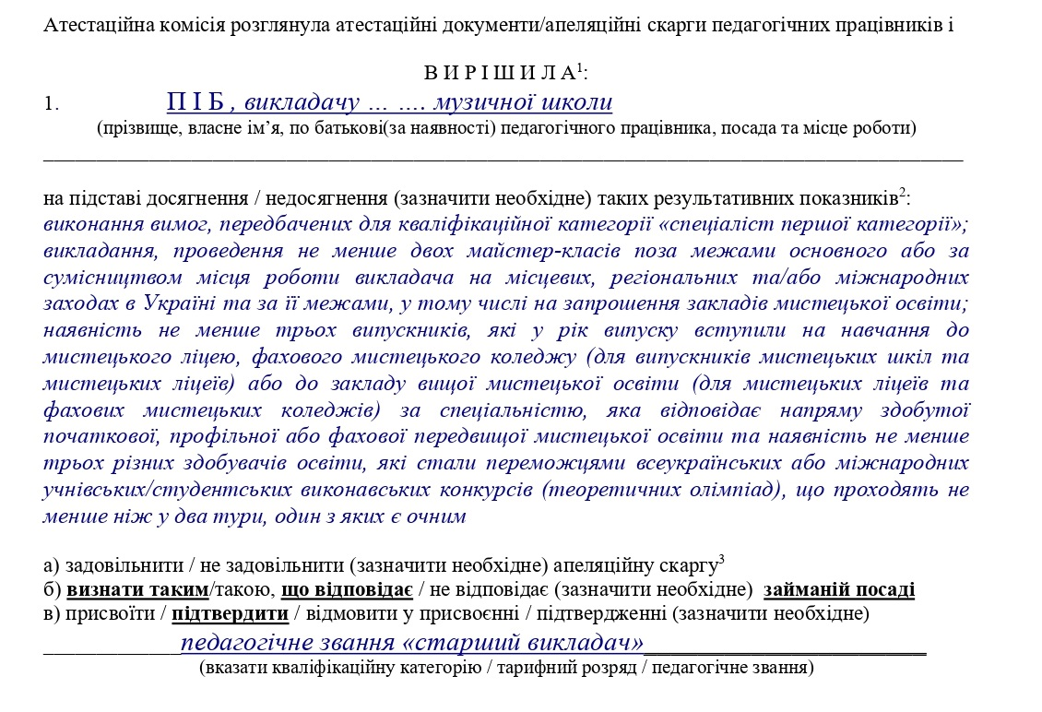
В протоколі необхідно зазначити усі критерії, які виконав / не виконав педагогічний працівник, визначені вимогами до відповідної посади, кваліфікаційної категорії, тарифного розряду, педагогічного звання, які є предметом оцінювання, відповідно до критеріїв, визначених розділом V Положення про атестацію.
22

Slide 23
На підставі рішення атестаційної комісії секретар складає атестаційний лист (додаток 5).
Атестаційний лист складається в двох примірниках, які підписують голова та секретар.
Атестаційний лист без Витягу з протоколу не дійсний. Витяг з протоколу засідання атестаційної комісії оформляється за формою згідно з додатком 7.
Витяг з протоколу засідання атестаційної комісії та примірник атестаційного листа доводяться до відома педагогічного працівника не пізніше трьох робочих днів з дня його прийняття.
Протокол набуває чинності з моменту його підписання.
23

Slide 24
Увага!
особливості подання апеляційної скарги
апеляційну скаргу до Держмистецтв педагогічний працівник подає атестаційній комісії свого закладу
Держмистецтв протягом 30 днів виносить рішення та складає протокол. Витяг з протоколу складається в двох примірниках, які доводяться до відома педагогічного працівника не пізніше трьох робочих днів з дня прийняття. Один примірник витягу з протоколу педагогічний працівник зобов'язаний негайно надати керівнику закладу з метою зберігання у особовій справі .
секретар атестаційної комісії приймає, реєструє апеляційну скаргу та не пізніше наступного дня надсилає її на офіційну адресу атестаційної комісії Держмистецтв
24

Slide 25
Педагогічний працівник у 2024 році
має право не проходити атестацію,
якщо не відчуває потреби або не має можливості.
Лишається чинною норма
щодо відкладення обов'язкової атестації на післявоєнний період.
Атестація у 2024 році
виключно за власним бажанням.
При цьому всі здобутки, отримані в воєнний період не пропадуть і будуть враховані під час обов'язкової атестації.
Має право пройти атестацію по сумісництву.
25

Slide 26
Увага!
«спеціаліст»
«спеціаліст другої категорії»
«спеціаліст першої категорії»
«спеціаліст вищої категорії»
педагогічне звання «Старший викладач»
в
ЗАКЛАДІ
присвоєння педагогічного звання
«Викладач-методист»
в
ДЕРЖМИСТЕЦТВ
26

Slide 27
Увага!
Педагогічний працівник, який працює на різних посадах, у тому числі в одному закладі, проходить атестацію за кожною посадою окремо.
концертмейстер і викладач – різні посади;
викладач скрипки і викладач по фортепіано – одна посада;
викладач коледжу і викладач мистецької школи – різні посади.
Для проходження атестації необхідно мати досягнення за всіма критеріями, визначеними для відповідної посади, категорії / звання у V розділі Положення про атестацію.
27

Slide 28
Увага!
Підготувати документи, що підтверджують
підвищення кваліфікації обсягом 120 годин
у тому числі
Не менше 12 годин з питань інклюзивного навчання
- не менше 12 годин з питань психологічної підтримки учасників освітнього процесу.
28

Slide 29
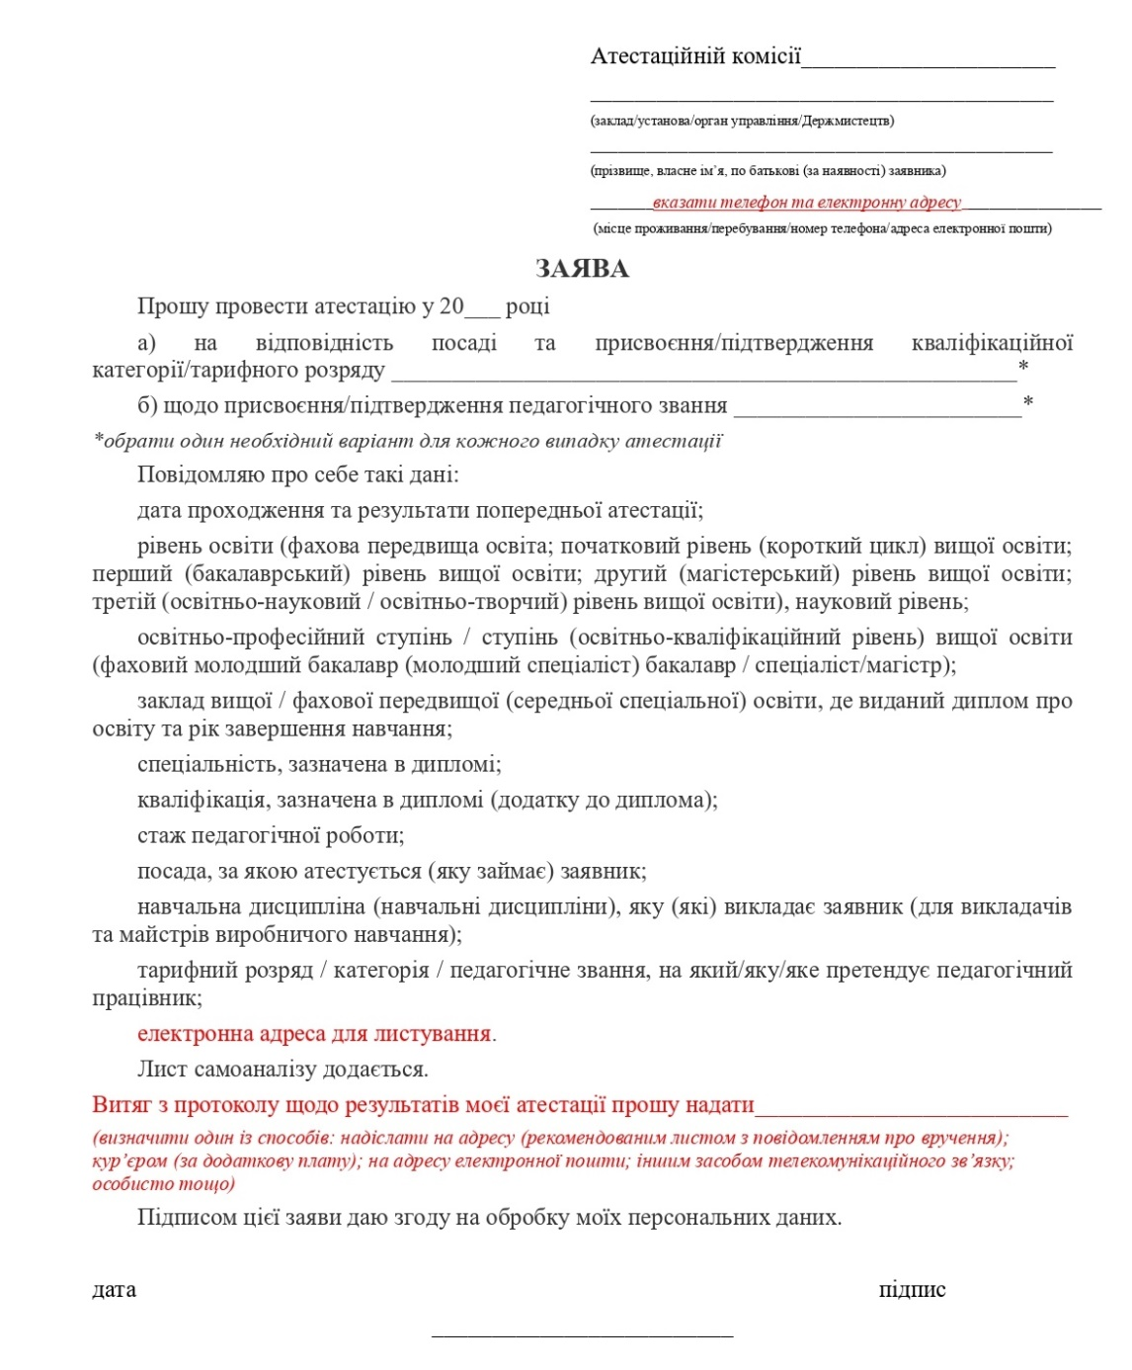
Подання заяви
Протягом 10 календарних днів подати Заяву на проходження атестації та пакет документів.
Важливо зазначити телефон та адресу для листування
Вказати спосіб отримання рішення про атестацію (поштова адреса, електронна пошта, інший засіб телекомунікаційного зв’язку, а також особисто).
В разі виявлення недоліків секретар інформує та надає термін для їх усунення.
Можете вимагати письмове підтвердження реєстрації заяви.
29

Slide 30
Розгляд справи педагогічного працівника
має право бути присутнім на засіданні під час розгляду його атестаційних документів. Педагогічний працівник може делегувати представника.
Атестаційна комісія не має права відмовити педагогічному працівнику або його представнику бути присутнім на засіданні під час його атестації.
НЕ мають права прийняти негативне рішення без відома педагогічного працівника!
У разі загрози прийняття негативного рішення, атестаційна комісія не пізніше ніж за сім календарних днів письмово запрошує педагогічного працівника на своє наступне засідання для надання пояснень.
30

Slide 31
Ознайомлення педагогічного працівника з рішенням
Витяг з протоколу та примірник атестаційного листа доводяться до відома педагогічного працівника не пізніше трьох робочих днів з дня його прийняття у спосіб, зазначений в заяві.
Копії витягу з протоколу засідання атестаційної комісії та примірник атестаційного листа педагогічний працівник передає керівнику закладу для видання наказу про оплату праці за підсумками атестації.
У разі проходження атестації в іншому закладі, працівник отримує витяг з протоколу та атестаційний лист. Копію витягу з протоколу та атестаційний лист педагогічний працівник передає керівнику закладу для зберігання в особовій справі та видання наказу про оплату праці за підсумками атестації.
Педагогічний працівник має право особисто ознайомитися з рішенням атестаційної комісії та отримати витяг з протоколу та примірник атестаційного листа у секретаря відповідної атестаційної комісії під підпис.
31

Slide 32
Апеляція
Має право подати апеляцію протягом 30 календарних днів від отримання рішення.
Апеляційна скарга з атестаційними документами подається до закладу, в якому проходила атестація, у письмовій формі (додаток 6). Заклад зобов’язаний не пізніше наступного дня надіслати справу до Держмистецтв.
Ви маєте право звернутись до Держмистецтв та перевірити наявність вашої скарги.
Не мають права прийняти негативне рішення без відома педагогічного працівника!
Працівник може бути присутнім на засіданні як очно так і онлайн.
Витяг з протоколу розгляду апеляції в двох примірниках доводиться до відома педагогічного працівника не пізніше трьох робочих днів з дня прийняття у спосіб, зазначений в заяві. Один примірник витягу з протоколу педагогічний працівник зобов'язаний негайно надати керівнику закладу з метою зберігання в особовій справі.
У разі незгоди педагогічного працівника з рішенням атестаційної комісії щодо розгляду його апеляційної скарги він може оскаржити це рішення до суду.
32

Slide 33
Педагогічне звання «Викладач-методист»
присвоєння педагогічного звання
«Викладач-методист»
ДЕРЖМИСТЕЦТВ
Заява та атестаційні документи подаються педагогічними працівниками безпосередньо до Держмистецтв. Ви можете бути присутні як очно так і онлайн.
Атестація щодо присвоєння або підтвердження педагогічного звання «Викладач-методист» проводиться через рік після підтвердження відповідною атестаційною комісією кваліфікаційної категорії «спеціаліст вищої категорії».
Педагогічне звання «Викладач-методист» діє протягом 5 років. У разі непідтвердження скасовується автоматично.
33

Slide 34
Адреса електронної пошти
atestaciya@arts.org.ua
Контактний телефон
(044) 202 13 95
Офіційний сайт
https://arts.gov.ua/

Slide 35
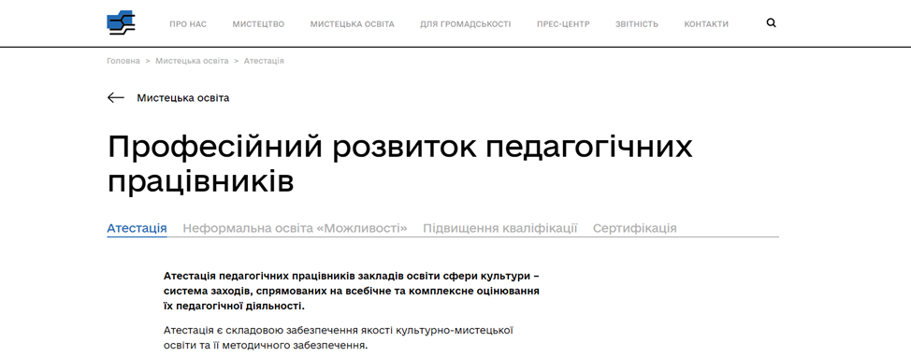
На сайті Держмистецтв

